Slide 1
Interdiction des chauffages électriques ? Contexte politique Mardi 9 octobre 2012, Epalinges
Bolay Guy-Philippe Député PLR Lavaux-Oron

Slide 2
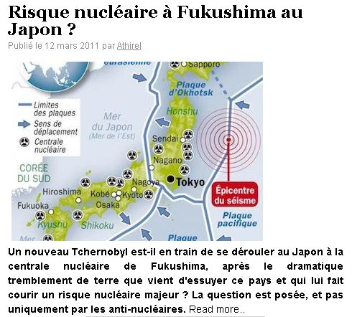
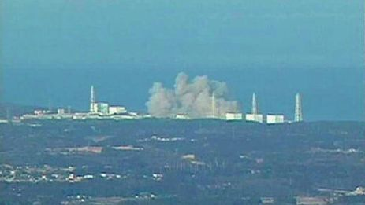
Origine : Fukushima

Slide 3
Politique fédérale (1)
2010 : projet de renouvellement des centrales nucléaires suisses
14 mars 2011 : suspension des procédures par Mme Leuthard
23 mars 2011 : décision d’adapter scénarios de politique énergétique
25 mai / 28 septembre 2011 : le Conseil fédéral puis les Chambres fédérales se prononcent pour un abandon progressif

Slide 4
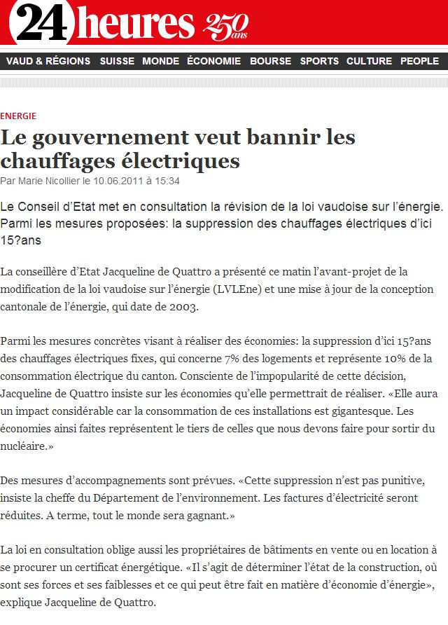
Politique cantonale (1)
10 juin 2011 : projet de révision de la CoCEn et de la Loi cantonale sur l’énergie
Suppression des chauffages électriques d’ici 15 ans
Certificat énergétique obligatoire pour les bâtiments
Amélioration de l’efficience énergétique des installations de chauffage
Obligation d’analyse des besoins en énergie pour gros consommateurs
Planification énergétique territoriale

Slide 5
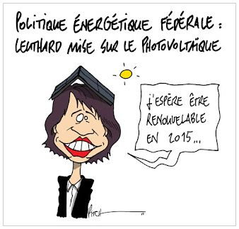
Politique fédérale (2)
1er décembre 2011 : présentation de la stratégie énergétique 2050, objectifs 2035 :
Appareils électriques : objectif de 1 TWh d’économie
« Une interdiction totale des chauffages électriques n’est toutefois pas prévue; le Conseil fédéral ne l’estime en effet pas réalisable (ATS, 1.12.2011) »
28 septembre 2012 : ouverture consultation sur la stratégie de sortie du nucléaire, 90 pages de mesures contraignantes

Slide 6
Politique fédérale (3)
Stratégie énergétique 2050
Réduction massive consommation des bâtiments, avec des normes contraignantes
Autonomie énergétique des bâtiments dès 2020
Assainissement des bâtiments antérieurs à 1990
Interdiction des chauffages et chauffe-eau électriques dans un délai de 10 ans (env. 2025)
Visite obligatoire d’expert immobilier au frais du propriétaire pour inspection périodique
Taxes sur l’énergie dès 2020 / Fiscalité écologique

Slide 7
Politique cantonale (2)
100 millions pour amorcer la révolution énergétique (réaff. fonds RPT, début 2012)
Nouvelles énergies renouvelables : 36.1 mios
Recherche et au développement : 12.3 mios
Formation et information : 3.6 mios
Mesures compl., gestion et réserve : 13 mios
Amélioration de l’efficacité énergétique : 35 mios dont 30 mios pour l’assainissement des bâtiments, dont aide pour remplacement chauffages électriques (1200 francs pour les 25’000 logements vaudois)

Slide 8
Politique cantonale (3)
Projet de nouvel article 30a LVLEne
1 Le montage de chauffages électriques à résistance pour le chauffage des bâtiments, de l’eau chaude sanitaire, des terrasses et endroits ouverts est par principe interdit. Des autorisations exceptionnelles peuvent être octroyées. Elles sont définies dans le règlement d’application.
2 Les chauffages à résistance de secours ne sont admis que dans une mesure limitée.
3 Il est interdit de monter un chauffage électrique fixe à résis-tance comme chauffage d’appoint. Le règlement peut prévoir des exceptions notamment en lien avec l’eau chaude sanitaire ou lorsque l’installation principale est alimentée majoritairement par des énergies renouvelables.

Slide 9
Politique cantonale (4)
Projet de nouvel article 30a LVLEne
4 Les systèmes de chauffage électrique fixes des bâtiments doivent être remplacés, dans un délai de quinze ans, par un système faisant appel à un autre vecteur énergétique. Le Conseil d’Etat peut prévoir des mesures d’encouragement lorsque le nouveau vecteur énergétique est basé sur une énergie renouvelable.
5 Les alinéas qui précèdent s’appliquent également aux chauffages électriques alimentés par du courant électrique produit en tout ou en partie à l’aide d’énergies renouvelables.

Slide 10
Politique cantonale (5)
Modification proposée de l’alinéa 4
4 Les systèmes de chauffage électrique fixes des bâtiments doivent être remplacés, dans un délai de quinze ans, à compter de la date d’entrée en vigueur de la présente loi. Le règlement peut prévoir des exceptions :
a) pour des affectations particulières telles que les églises, les locaux techniques ou les abris PC
b) pour des bâtiments ayant procédé à un assainissement énergétique conséquent au moins équivalent, en termes de consommation, à l’installation d’une pompe à chaleur.
c) pour des propriétaires n’exerçant pas d’activité lucrative et qui … ne sont pas en mesure de financer les travaux par leurs propres ressources ou un crédit bancaire.

Slide 11
Politique cantonale (6)
Elections cantonales 2012, CE à majorité de gauche / GC à majorité de droite, mais …
Projet de révision LVLEne prêt pour GC
Stratégie fédérale 2050 connue
Votation à Fribourg, 25 novembre 2012
Commission GC, automne 2012
Traitement en plénum GC, printemps 2013
Référendum, 12’000 signatures en 40 jours
Votation en juin / septembre 2013

Slide 12
Axes de lutte
Tout n’est pas perdu, il faut lutter
Pourquoi interdire les chauffages électriques et pas les jacuzzis / cabines de bronzage ?
Il faut montrer notre force / détermination
Sensibiliser les parlementaires vaudois
Elargir notre base de membres / Web / Facebook
Trouver des partenaires (CVI, Installateurs, etc.)
Faire des propositions intéressantes pour autre solution (technologie, auto-alimentation, etc.)
Développer notre argumentation

Slide 13
Au travail !
Et merci pour votre attention

